Slide 1
таблетовані лікарські форми. класифікація згідно дфу . допоміжні речовини у виробництві таблеток. Теоретичні основи таблетування. Шляхи удосконалення технології виробництва таблеток пролонгованої дії.
Одеський національний медичний університет
Фармацевтичний факультет
Кафедра фармацевтичної хімії та технологія ліків
Доцент к.б.н. Замкова А.В.
Одеса 2023

Slide 2
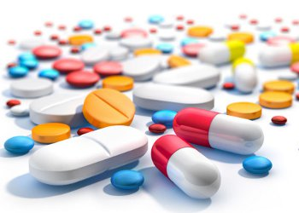
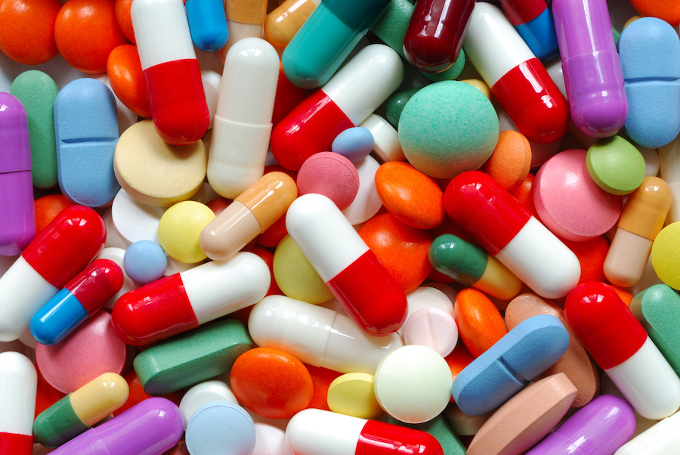
Таблетки ( лат. Tabulettae ) - тверда дозована лікарська форма , що отримується пресуванням порошків і гранул , що містять одне або більше лікарських речовин з додаванням або без допоміжних речовин або отримується формуванням спеціальних мас. Серед таблеток розрізняють: непокриті, шипучі , вкриті оболонкою, шлунково-резистентні , з модифікованим вивільненням , для використання в порожнині рота.

Slide 3
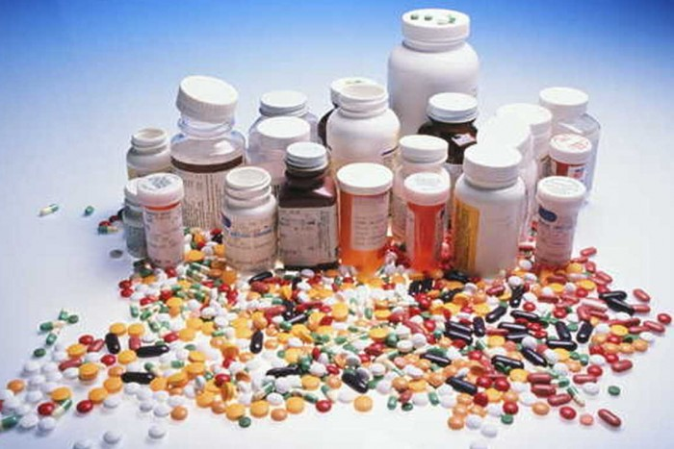
Види таблеток
власне таблетки (пресовані)
таблетки тритураційні (формовані; мікротаблеткі)
непокриті,
покриті
шипучі
шлунково-резистентні (кишковорозчинні)
з модифікованим вивільненням
діспергіруемие в порожнині рота
для приготування розчину або суспензії

Slide 4
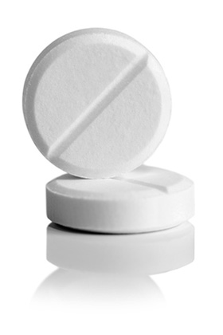
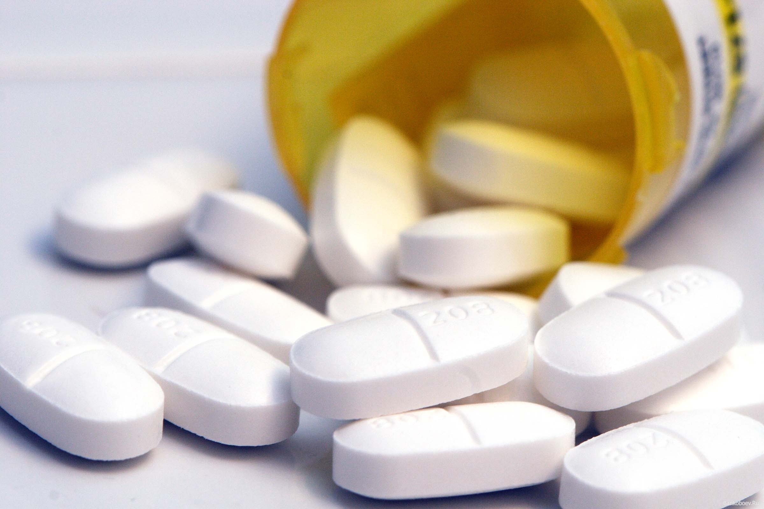
Таблетки подільні - таблетки діаметром більше 9 мм, які мають одну або дві перпендикулярні один одному ризики (насічки), що дозволяє розділити таблетку на дві або чотири частини і таким чином варіювати дозування лікарського засобу.

Slide 5
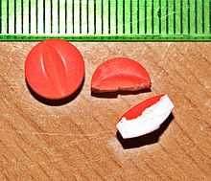
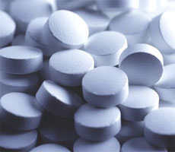
Покриті і непокриті - містять спеціальні допоміжні речовини або отримані за особливою технологією, що дозволяє програмувати швидкість або місце вивільнення лікарської речовини

Slide 6
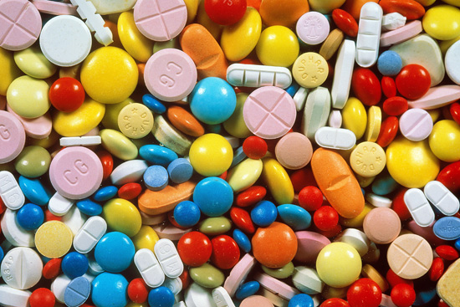
Таблетки вкриті - таблетки вкриті оболонкою з одного або декількох шарів допоміжних речовин природного або синтетичного походження, іноді з додаванням до речовин, що створює покриття лікарських або поверхнево-активних речовин. Залежно від складу і способу нанесення розрізняють покриття: дражировані, плівкові, пресовані; в залежності від середовища, в якому повинно розчинитися покриття: гастросолюбільние (розчинні в шлунку) і ентеросолюбільную (кишковорозчинні).

Slide 7
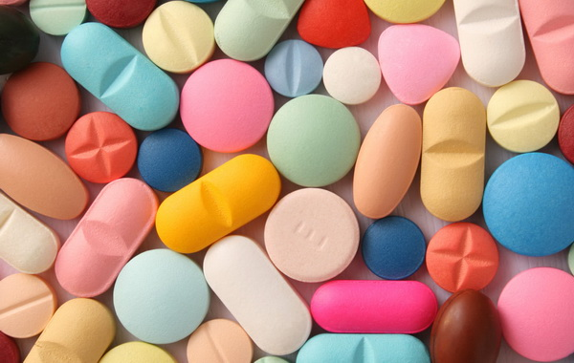
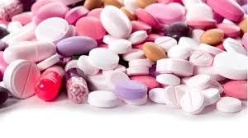
Таблетки кишковорозчинні (таблетки шлунково-резистентні) - таблетки, стійкі в шлунковому соку і вивільняють лікарську речовину або речовини в кишковому соку. Отримують шляхом покриття таблеток шлунково-резистентної оболонкою (кишковорозчинні таблетки) або пресуванням гранул і частинок, попередньо покритих шлунково-резистентної оболонкою або пресуванням лікарських речовин в суміші з шлунково-резистентним наповнювачем (дурули).

Slide 8
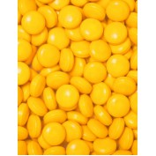
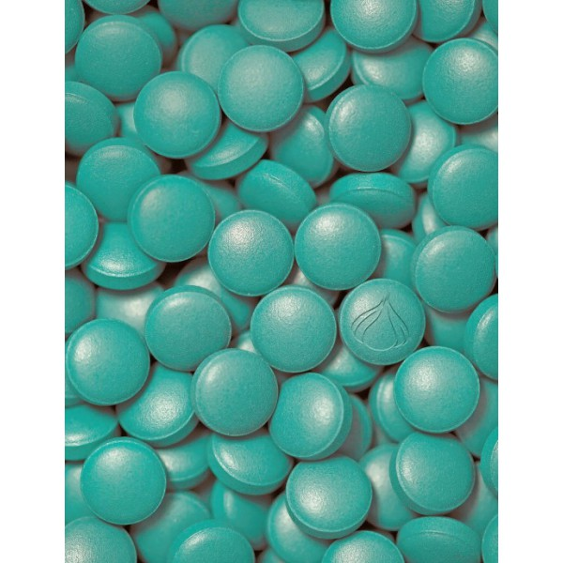
Таблетки з покриттям плівковим - таблетки, вкриті тонкою оболонкою (плівковою), що становить менше 10% від маси таблетки. Покриття плівкові можуть бути розчинними у воді (з розчинів природної целюлози, поліетіленгліколей, желатину і гуміарабіку і ін.) І нерозчинними в воді, або лаками (з деяких високомолекулярних сполук)

Slide 9
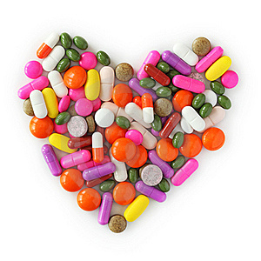
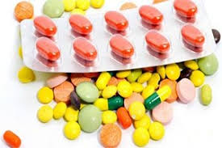
Таблетки з модифікованим вивільненням - покриті або непокриті таблетки, що містять спеціальні допоміжні речовини або отримані за особливою технологією, що дозволяє програмувати швидкість або місце вивільнення лікарської речовини. Термін використовується для позначення таблеток з контрольованим вивільненням, таблеток з уповільненим вивільненням, таблеток з поступовим вивільненням і ін. Термін не використовується для найменування таблеток, які охоплюють як таблетки депо, таблетки імплантуються, таблетки ретард, таблетки рапід ретард.

Slide 10
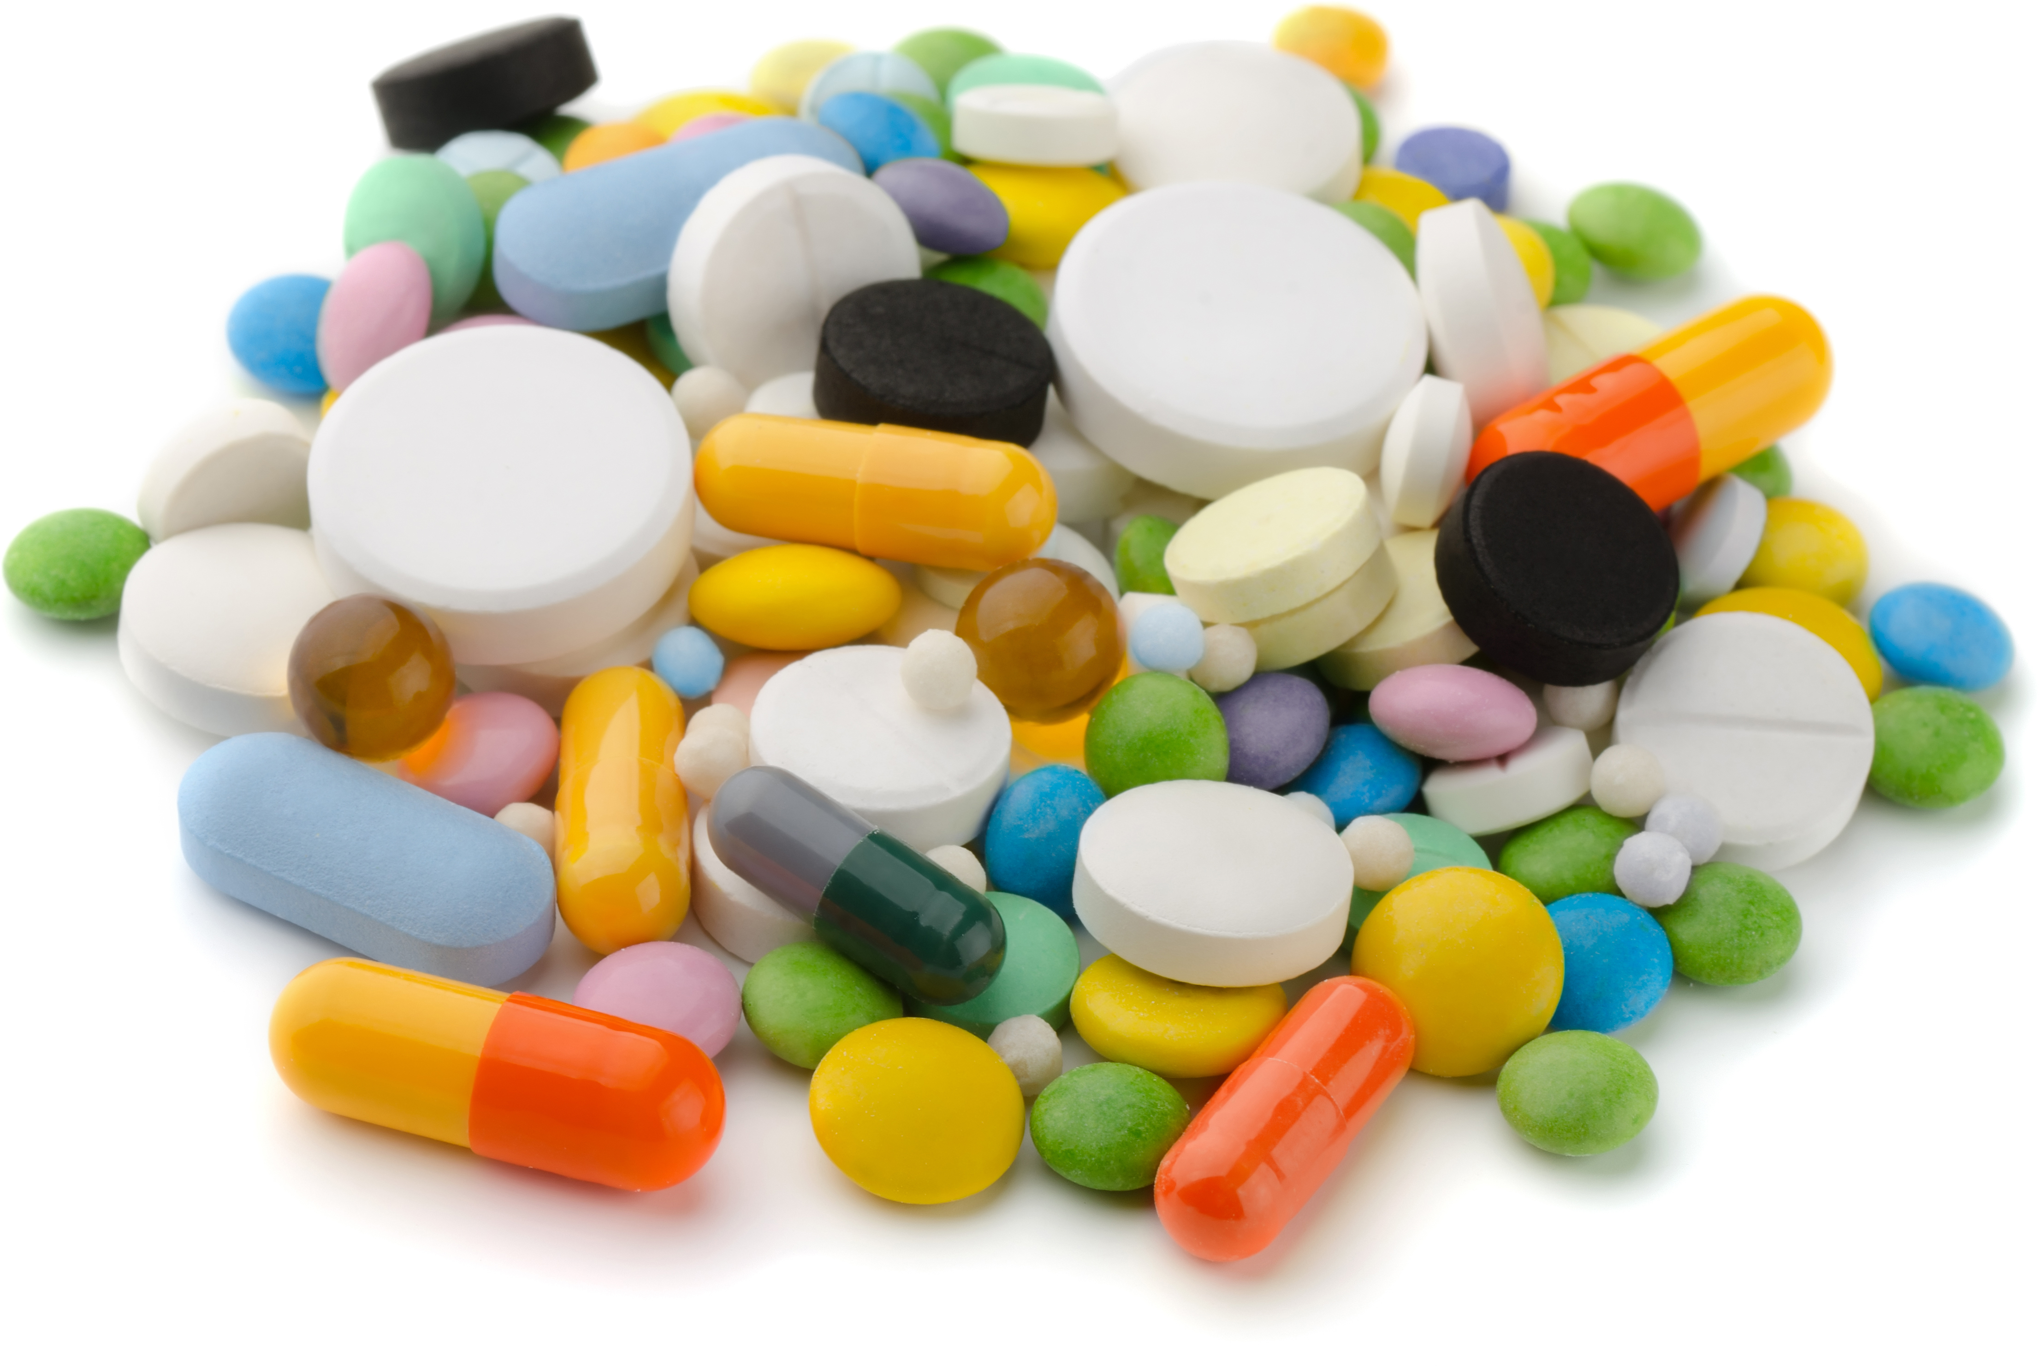
Залежно від призначення і способу застосування таблетки поділяють на такі групи:
Oriblettae — таблетки, застосовують перорально. Лікарські речовини всмоктуються слизовою оболонкою шлунка або кишеч­нику. Ці таблетки приймають усередину, запиваючи водою. Пероральна група таблеток є основною.
Resoriblettae — таблетки, застосовують сублівгвально; лікар­ські речовини всмоктуються слизовою оболонкою порожнини рота.
Implantabulettae — таблетки, виготовлені асептичне, застосо­вуються для імплантації. Розраховані на уповільнене всмоктування лікарських речовин з метою пролонгування лікувального ефекту.
Injectabulettae — таблетки, виготовлені асептичне, застосову­ються для одержання ін'єкційних розчинів лікарських речовин.
Solublettae — таблетки, використовуються для приготування розчинів різного фармацевтичного призначення.
Dulciblettae bacilli, boli, uretratoria, vagitoria — пресовані уретральні, вагінальні і ректальні лікарські форми.

Slide 11
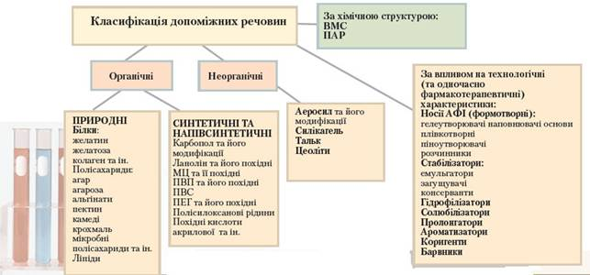
Допоміжні речовини у виробництві таблеток призначені надати таблетковій масі необхідних технологічних властивостей, що забезпечують точність дозування, механічну міцність, здатність розпадатися і стабільність таблеток у процесі зберігання. Допоміжні речовини, що використовуються в промисловому виробництві таблеток, поділяються на групи залежно від їх при­значення.

Slide 12
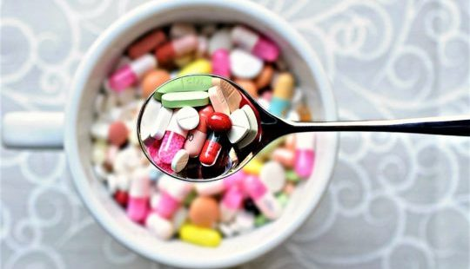
Наповнювачі (розріджувачі) додаються для одержання певної маси таблеток. При невеликому дозуванні лікарської речовини (зазвичай 0,01—0,001 г) або при таблетуванні сильнодіючих, от­руйних та інших речовин їх можна використовувати з метою регулювання деяких технологічних показників (міцності, здатності розпадатися і т. ін.). Наповнювачі визначають технологічні властивості маси для таблетування і фізико-механічні властивості готових таблеток.
Антифрикційні речовини. Однією з проблем таблеткового виробництва є одержання доброї плинності гранулята в живильних пристроях (лійках, бункерах). Отримані гранули або порошки мають шорстку поверхню; це утруднює їх усмоктування із заван­тажувальної лійки в матричні гнізда. Крім того, гранули можуть прилипати до стінок матриці і пуансонів внаслідок тертя, що розвивається в контактних зонах частинок із прес-іструментом таблеткової машини. Для зняття або зменшення цих небажаних явищ застосовують антифрикційні речовини, подані групою ковзних і змащувальних.

Slide 13

Ковзні речовини, адсорбуючись на поверхні частинок (гранул) усувають або зменшують їхню шорсткість і тим самим підвищують їхню плинність (сипкість). Найбільшу ефективність ковзання мають частинки сферичної форми.
Змащувальні речовини полегшують виштовхування таблеток із матриці. Інакше їх називають антиадгезійними, або протисклеювальними речовинами.
Змащувальні речовини не тільки зменшують тертя на контактних ділянках, але значно полегшують деформацію частинок унаслідок адсорбційного зниження їхньої міцності за рахунок проник-
Коригувальні речовини додають до складу таблеток з метою поліпшення їхнього смаку, кольору і запаху.
Барвники уводять до складу таблеток насамперед з метою на­дання їм товарного вигляду, позначення терапевтичної групи лікарських речовин, наприклад, снодійних, отруйних. Крім того, деякі барвники є стабілізаторами світлочутливих лікарських речовин.

Slide 14
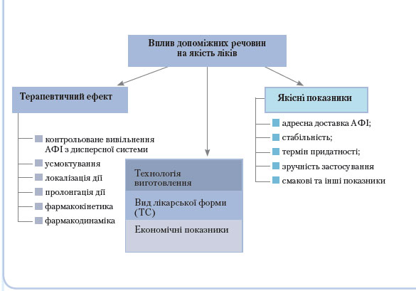

Slide 15
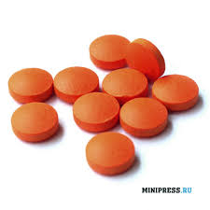
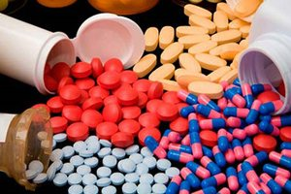
Пряме пресування —це сукупність різних технологічних за­ходів, що дозволяють поліпшити основні технологічні властивос­ті таблетованого матеріалу: сипкість і спресовуваність —і одер­жати з нього таблетки, минаючи стадію грануляції.
На сьогодні таблетування без грануляції здійснюється:
із додаванням допоміжних речовин, які поліпшують техно­логічні властивості матеріалу;
примусовою подачею таблетованого матеріалу із завантажу­вального бункера таблеткової машини в матрицю;
із попередньою спрямованою кристалізацією спресовуваних речовин.

Slide 16
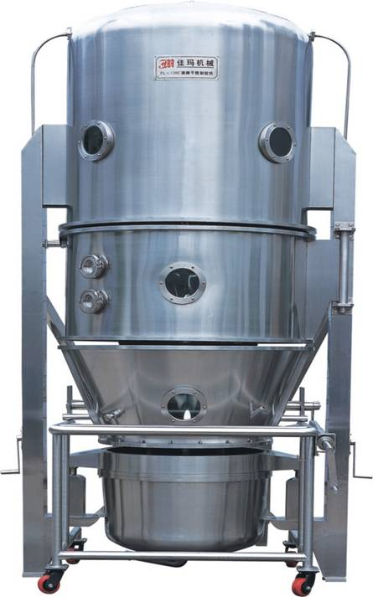
Ротаційні таблеткові машини (PTM) широко використовують­ся фармацевтичною промисловістю України у виробництві табле­ток. На відміну від ударних машин PTM мають велику кількість матриць і пуансонів (від 12 до 57).Матриці вмонтовані в оберто­вий матричний стіл. Тиск у PTM наростає поступово, що забезпе­чує м'яке і рівномірне пресування таблеток. PTM характеризу­ються високою продуктивністю (до 0,5 млн таблеток за годину). Технологічний цикл таблетування на PTM складається з таких послідовних операцій: заповнення матриць таблетованим мате­ріалом (об'ємний метод дозування), власне пресування, виштов­хування і скидання таблеток. Ці операції виконуються послідов­но і автоматично.

Slide 17
Покриття таблеток оболонками має багатостороннє значення і переслідує такі цілі:
захист таблеток від екстремальних чинників зовнішнього середовища (ударів, стирання тощо);
захист від дії чинників навколишнього середовища (світла, вологи, кисню і вуглекислоти повітря);
маскування неприємного смаку і запаху лікарських речо­вин, що містяться в таблетках;
захист від фарбувальної здатності лікарських речовин, що містяться в таблетках (наприклад, таблетки активованого вугіл­ля);
захист лікарських речовин, що містяться в таблетках, від кислої реакції шлункового соку;
захист слизової оболонки рота, стравоходу і шлунка від подразливої дії лікарських речовин;
локалізація терапевтичної дії лікарських речовин у певно­му відділі шлунково-кишкового тракту;
запобігання порушень процесів травлення в шлунку, мож­ливих при нейтралізації шлункового соку лікарськими речовина­ми основного характеру;
пролонгування терапевтичної дії лікарських речовин у таб­летках;
подолання несумісності різних речовин, що знаходяться в одній таблетці, уведенням їх до складу оболонки і ядра;
поліпшення товарного вигляду таблеток і зручності їх за­стосування.

Slide 18
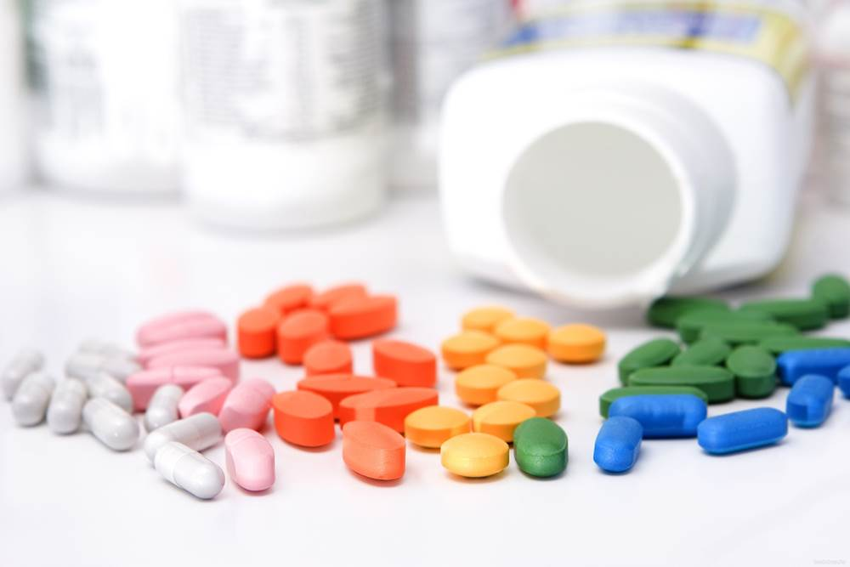
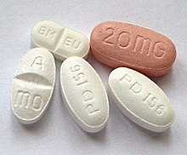
Таблетки, одержані формуванням зволожених масс, називаються формованими (тритураційними) таблетками. Формовані таблетки виготовляють у тих випадках, коли за­стосування тиску через якісь причини небажане, або дозування лікарської речовини мале, а додавання великої кількості допо­міжних речовин недоцільне. Виготовити такі таблетки через не­великий розмір (1—4мм) і незначну масу лікарської речовини (20—40мг) на серійних таблеткових пресах технічно складно, а в більшості випадків неможливо. Формовані таблетки доцільно виготовляти в тих випадках, коли потрібні таблетки, що швидко і легко розчиняються у воді (для приготування очних крапель та ін'єкційних розчинів), оскільки для них не потрібні антифрик­ційні речовини — здебільшого нерозчинні у воді сполуки.

Slide 19


Slide 20
Дякую за увагу!

